Slide 1
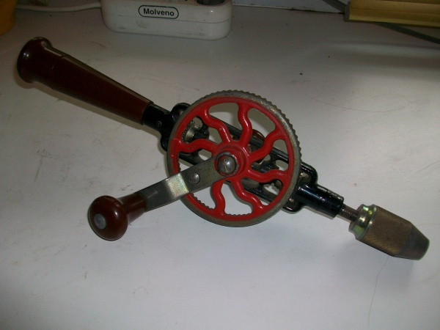
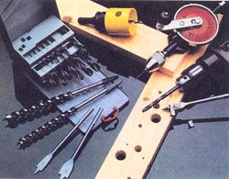
Сверление отверстий
5 класс
Учитель технологии Субботин Н.А.

Slide 2
Назовите части рубанка

Slide 3
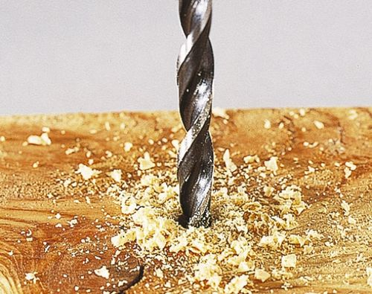
Сверление –
это технологическая операция получения отверстия с помощью сверла, путем снятия стружки.

Slide 4
Отверстия-
углубления в деталях любой формы в поперечном сечении
Виды отверстий по форме

Slide 5
Виды отверстий по глубине
Сквозное
Глухое

Slide 6
Виды сверл.
№ пп | Наименование | Назначение
Начертите в тетради таблицу

Slide 7
Виды сверл.
№ пп | Наименование | Назначение
1 | Спиральное сверло с направляющим центром
Пользуясь учебником заполни таблицу

Slide 8
Спиральное сверло с направляющим центром
центр
хвостовик
Спиральные канавки
Режущая кромка

Slide 9
Виды сверл.
№ пп | Наименование | Назначение
1 | Спиральное сверло с направляющим центром
2
для точного сверления поперёк волокон древесины
Центровое перовое сверло
Пользуясь учебником заполни таблицу

Slide 10
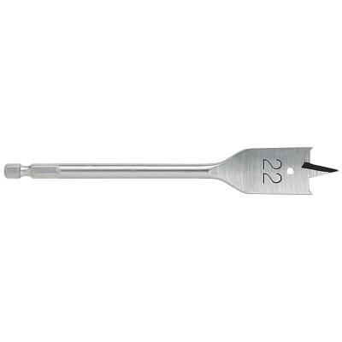
Центровое перовое сверло
Хвостовик
Подрезатель
Центр
Режущая кромка

Slide 11
Виды сверл.
№ пп | Наименование | Назначение
1 | Спиральное сверло с направляющим центром
2 | Центровое перовое сверло
3
для точного сверления поперёк волокон древесины
для сверления неглубоких отверстий большого диаметра
Винтовые свёрла
Пользуясь учебником заполни таблицу

Slide 12
Винтовое сверло

Slide 13
Шнековое сверло

Slide 14
Виды сверл.
№ пп | Наименование | Назначение
1 | Спиральное сверло с направляющим центром
2 | Центровое перовое сверло
3 | Винтовые свёрла
для точного сверления поперёк волокон древесины
для сверления неглубоких отверстий большого диаметра
для сверления глубоких отверстий
Пользуясь учебником заполни таблицу

Slide 15
Виды сверл.
№ пп | Наименование | Назначение
4 | Ложечное сверло
Пользуясь учебником заполни таблицу

Slide 16
Ложечное сверло
Хвостовик
Режущая кромка

Slide 17
Виды сверл.
№ пп | Наименование | Назначение
4 | Ложечное сверло
5
для сверления вдоль волокон древесины
Спиральное сверло
Пользуясь учебником заполни таблицу

Slide 18
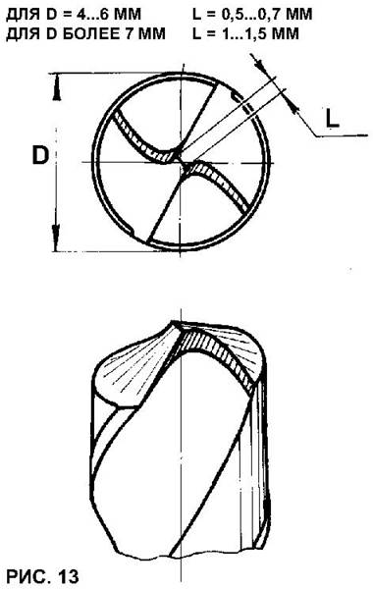
Спиральное сверло
Режущая кромка
хвостовик
Спиральные канавки
Режущая кромка

Slide 19
Виды сверл.
№ пп | Наименование | Назначение
4 | Ложечное сверло
5 | Спиральное сверло
для сверления вдоль волокон древесины
для сверления любых отверстий
Пользуясь учебником заполни таблицу

Slide 20
Элементы сверла.
№ пп | Наименование | Назначение
1 | Хвостовик
2 | Режущие кромки
3 | Винтовые канавки
для крепления в патроне
для подрезания волокон древесины
для вывода стружек
Пользуясь учебником заполни таблицу

Slide 21
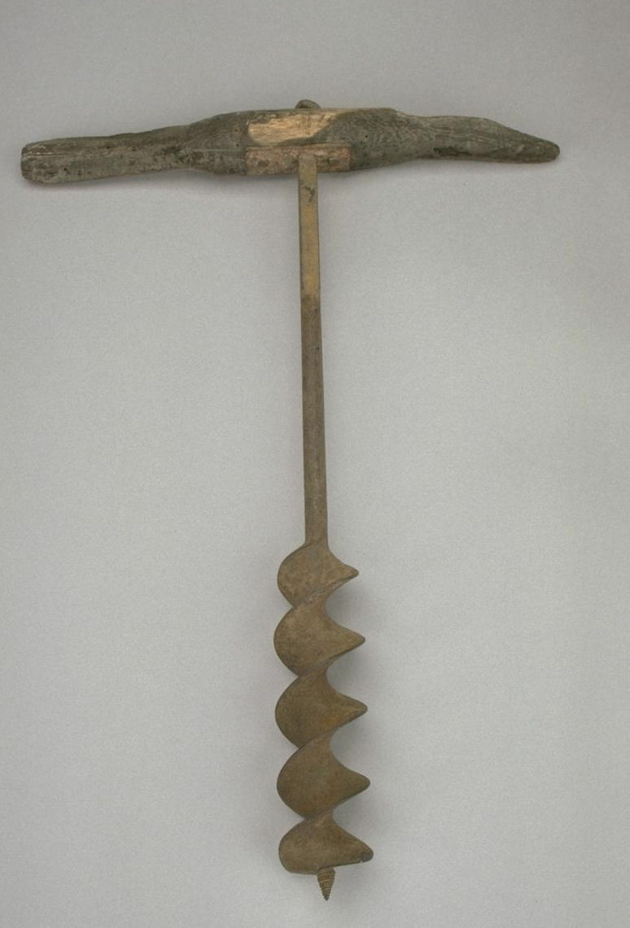
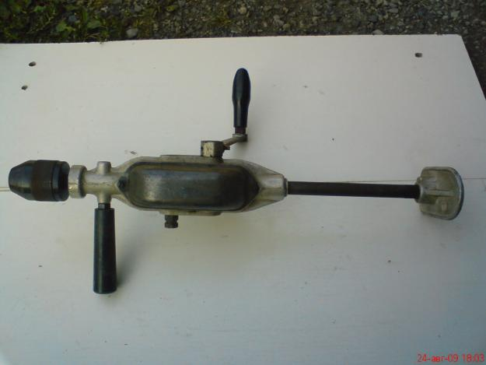
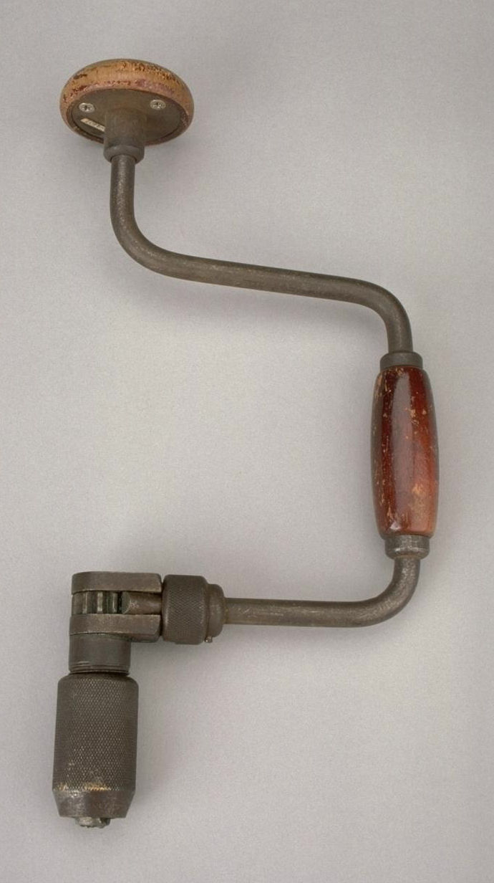
Ручные инструменты для сверления
Дрель с открытой передачей
Коловорот
Буравчик
Дрель с закрытой передачей

Slide 22
Коловорот
патрон
рукоятка вращения
упор
сверло

Slide 23
Дрель
рукоятка захвата
упор
патрон
рукоятка вращения

Slide 24
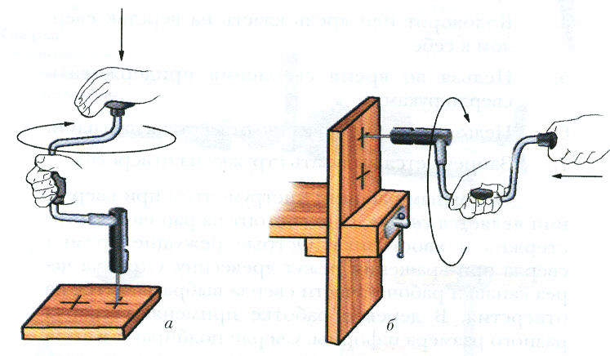
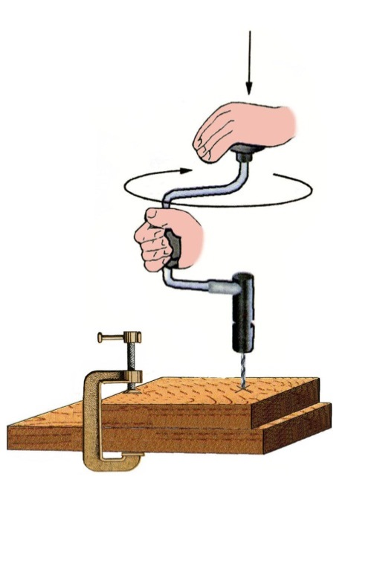
Приёмы сверления коловоротом

Slide 25
Правила безопасной работы
1. Надежно закреплять заготовку и подкладную доску на верстаке.
2. Надёжно, без перекоса закреплять сверло в патроне.
3. Ручку дрели и коловорота вращать плавно, без рывков.
4. Дрель и коловорот класть на верстак сверлом от себя.

Slide 26
Правила безопасной работы: проверь свои знания
1. При сверлении надёжно закрепляй заготовку и подкладочную доску на верстаке, иначе…
А – отверстие придётся пересверливать
Б – могут получится неровные края отверстия на заготовке и на выходе сверло просверлит крышку верстака
В – затупится режущая кромка сверла
Подумай!!!
Подумай!!!
Правильно
Закрепление заготовки при горизонтальном сверлении

Slide 27
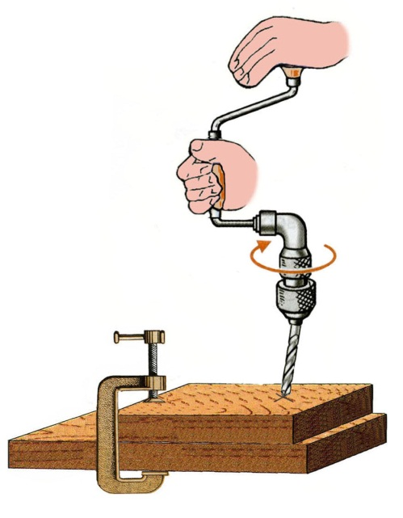
Правила безопасной работы: проверь свои знания
2. Надёжно, без перекоса закрепляй сверло в патроне, иначе…
А – отверстие получится овальное
Б – это может привести к поломке сверла и травме
В – придёт в негодность патрон
Подумай!!!
Подумай!!!
Правильно
Неправильное закрепление сверла в патроне

Slide 28
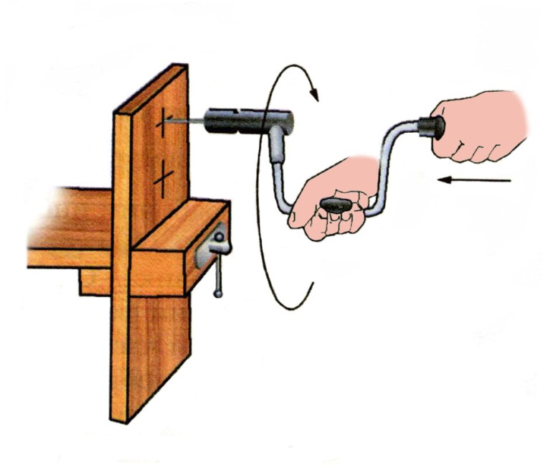
Правила безопасной работы: проверь свои знания
3. Ручку коловорота или дрели вращать свободно, без больших усилий, иначе…
Подумай!!!
А – поломается дрель
Правильно
Б – поломается сверло
В – отверстие будет просверлено не по метке
Подумай!!!
Закрепление заготовки при вертикальном сверлении

Slide 29
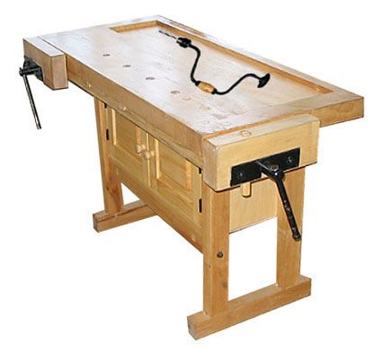
Правила безопасной работы: проверь свои знания
4. Коловорот или дрель надо класть на верстак сверлом от себя потому, …
А – рука может натолкнуться на режущую кромку сверла, когда мы берем инструмент из лотка
Б – коловорот (дрель) будет мешать обработке заготовки
В – придется ставить на верстак защитное ограждение
Подумай!!!
Правильно
Подумай!!!
Положение инструмента на крышке верстака

Slide 30
Практическая работа: «Подставка для сверл»
Разметить заготовку размерами 150Х100Х50
Разметить место для отверстий разных величин в 5 рядов, в каждом ряду по 6 отверстий.
Просверлить отверстия
Зачистить изделие и покрыть лаком

Slide 32
Вопросы для закрепления материала.
Что называют отверстиями?
Какие виды отверстий вы знаете?
Какие виды свёрл вы знаете?
Как определить диаметр сверла?
Чем отличается коловорот от дрели?
Для какой цели при сверлении отверстия под заготовку подкладывают доску?
Для чего используют струбцину?

Slide 33
Домашнее задание
§ 10 читать, правила ТБ – учить.

